Slide 1
«Тьюторское сопровождение руководящих и педагогических кадров в условиях реализации требований ФГОС НОО: итоги и перспективы»

Slide 2
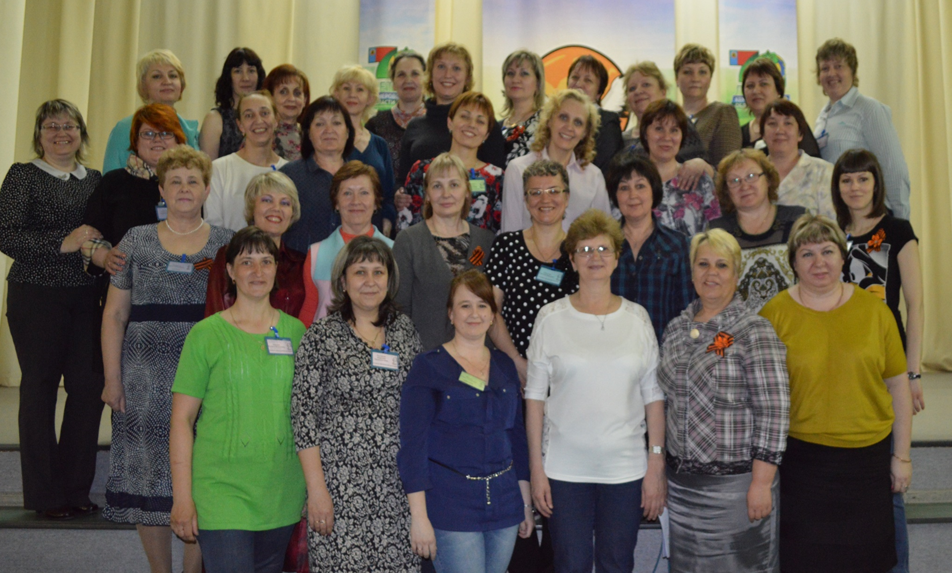
ТЬЮТОР в Кемеровской области
Тьютор - куратор, наставник, организатор.
Тьютор – педагогический работник, осуществляющий педагогическое сопровождение руководящих и педагогических кадров в образовании.
Тьютор- это сопровождение персонального развития педагога.

Slide 3
Тьютор:
-осуществляет методическое, педагогическое сопровождение педагогов;
-организует малые тьюторские группы, с целью оказания методической поддержки педагогов, организует их персональное сопровождение в инновационном образовательном пространстве;
-оказывает помощь педагогам малой тьюторской группы в осознанном выборе стратегии индивидуального педагогического поиска, преодоление проблем и трудностей процесса самообразования, создает условия для реальной индивидуализации процесса самообразовании педагогов.

Slide 4
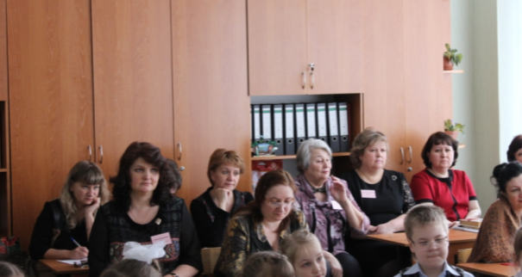
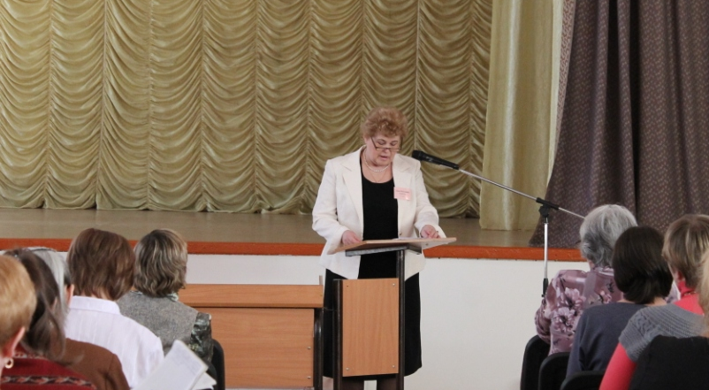
2017/2018 учебный год
Открытые областные
мероприятия – 18
Приняли участие
– 578 руководящих и
педагогических
кадров

Slide 5
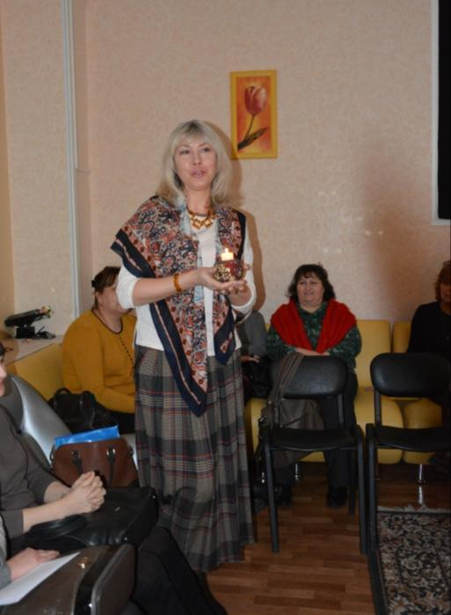
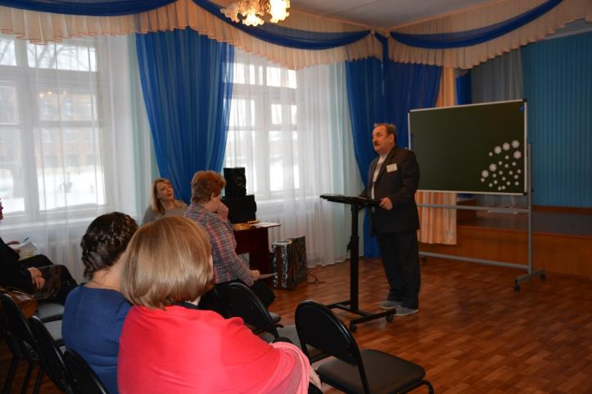
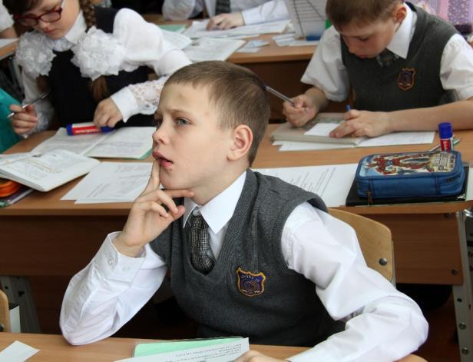
Территории:
Беловский МР
Киселевский ГО
Топкинский МР
Анжеро-Судженский ГО
Калтанский ГО
Крапивинский МР
Промышленновский МР
Юргинский ГО
Таштагольский ГО
Кемерово
Новокузнецк

Slide 6
Темы:
"Использование современных технологий на уроках и внеурочной деятельности при достижениях метапредметных результатов."
«Преемственность приемов и методов урочной и внеурочной деятельности»
«Формирование познавательных УУД как метапредметных результатов освоения ООП НОО»
«Оценивание планируемых результатов в условиях реализации ФГС НОО»
«Психолого-педагогическое сопровождение учащихся с особыми образовательными потребностями»
«От мастерства учителя к мастерству ученика»
«Предшкольная подготовка как фактор преемственности дошкольного и начального общего образования при реализации ФГОС» .
"Организация проектно-исследовательской деятельности как одна из форм формирования УУД младших школьников« и др.

Slide 7
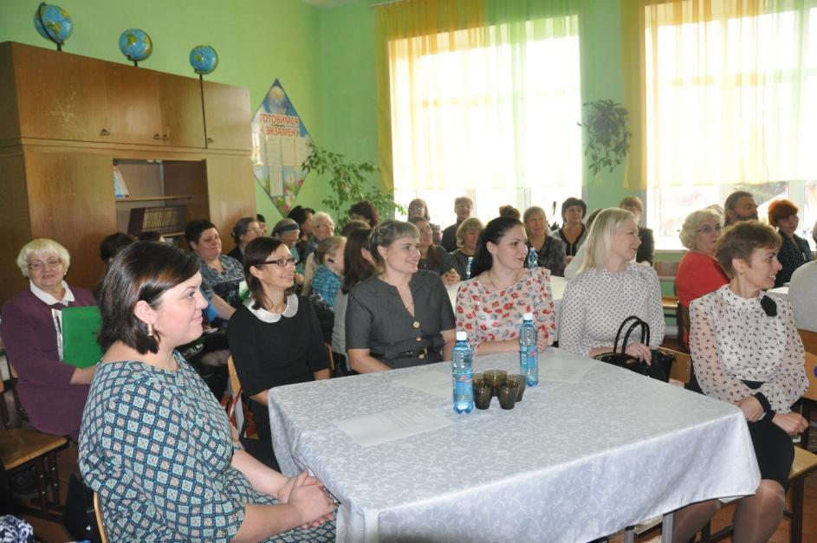
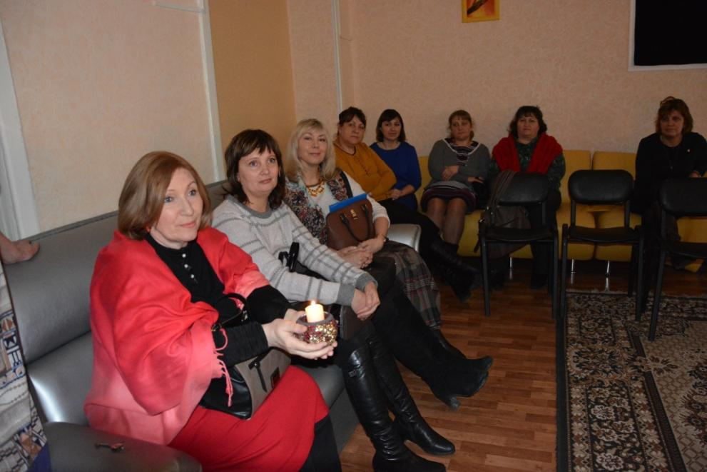
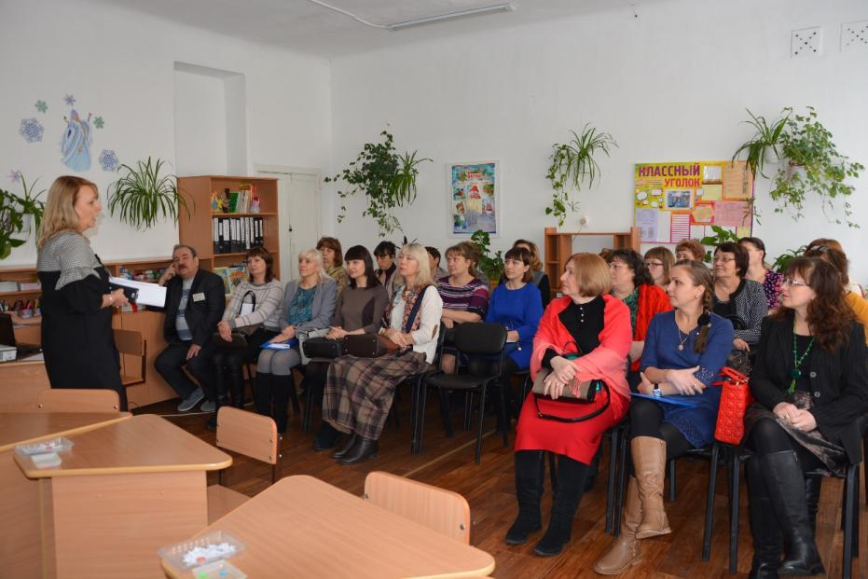

Slide 8
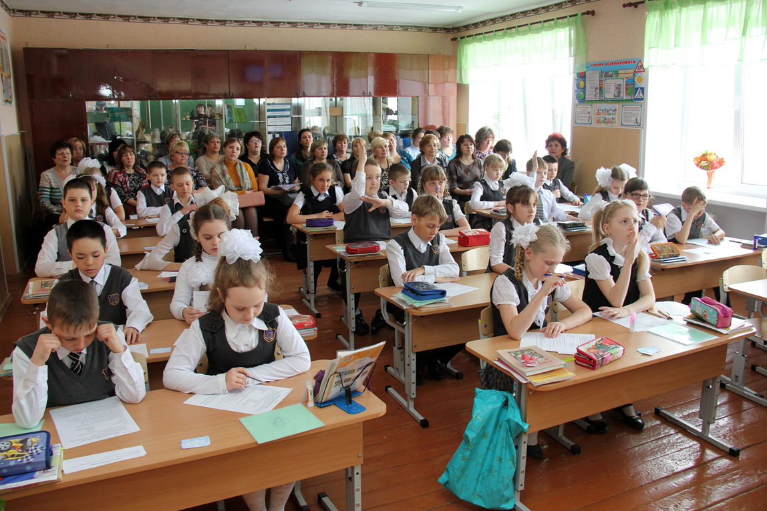
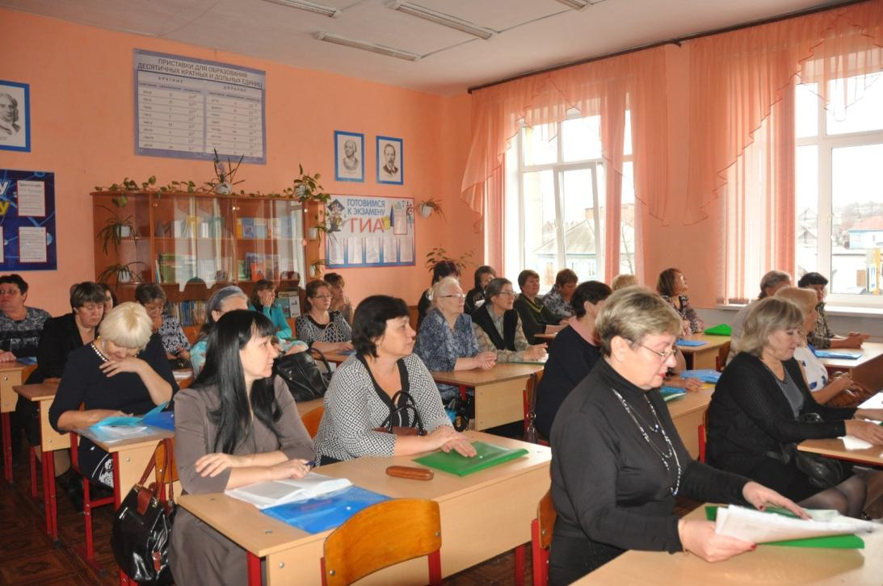
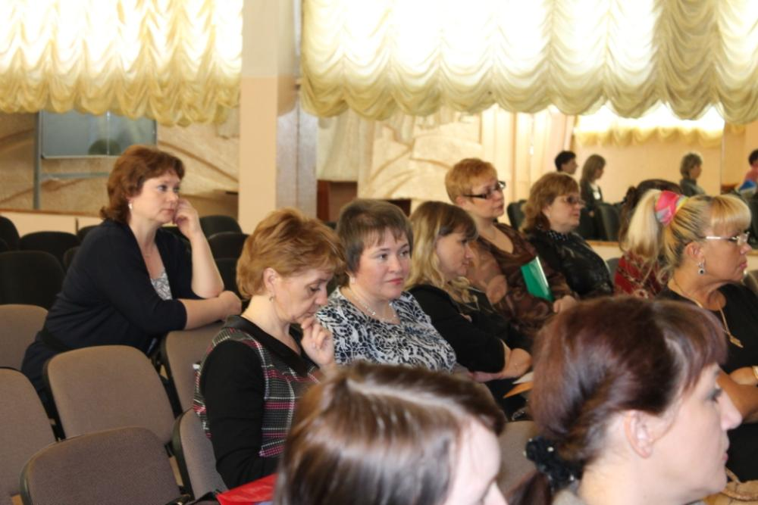

Slide 9
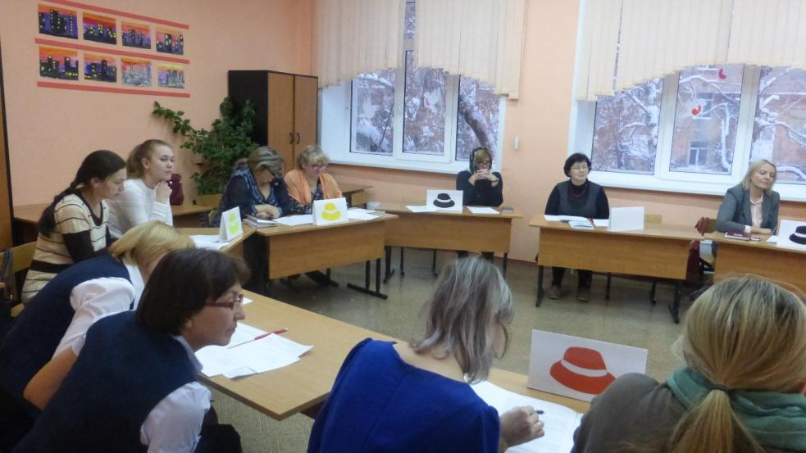
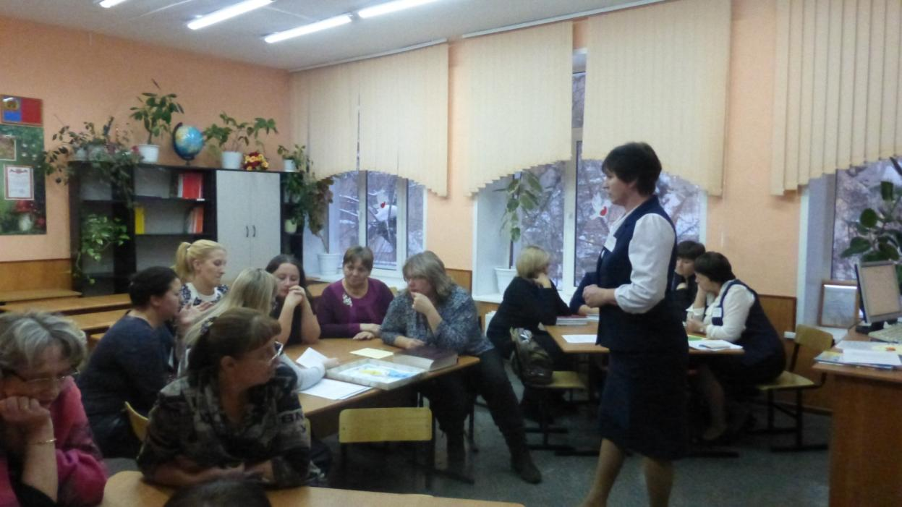
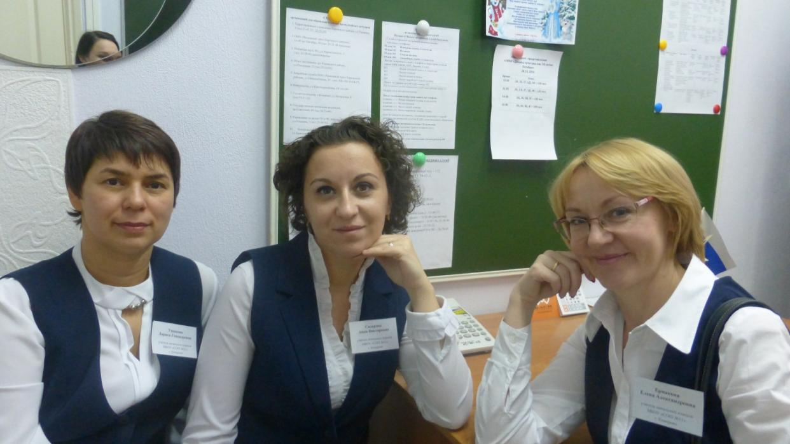

Slide 10
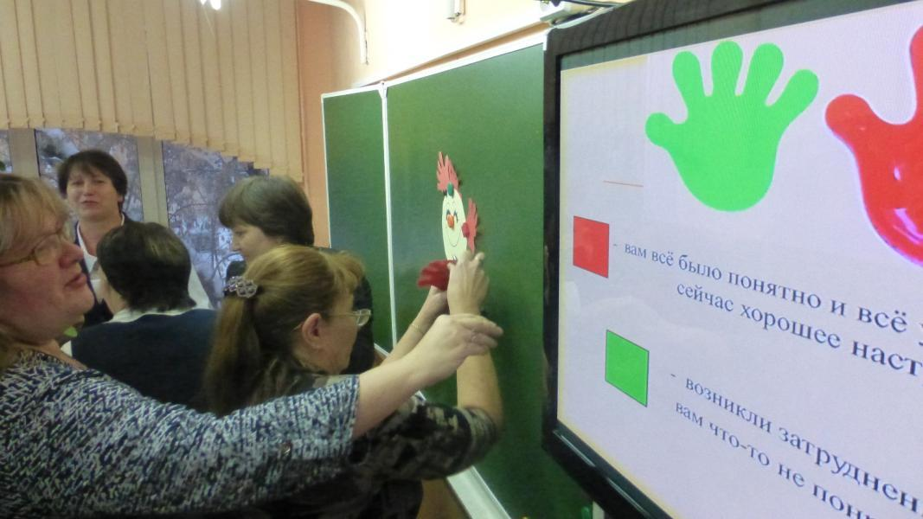
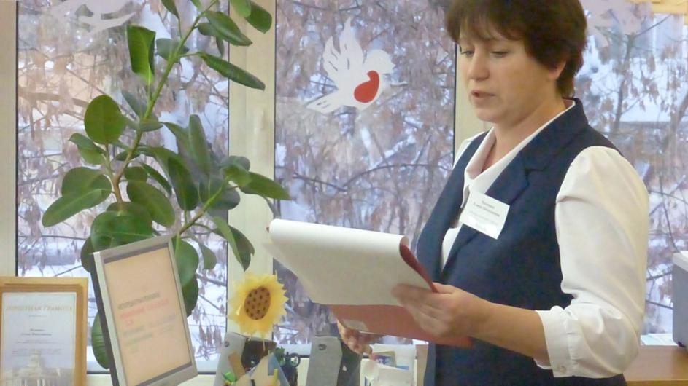
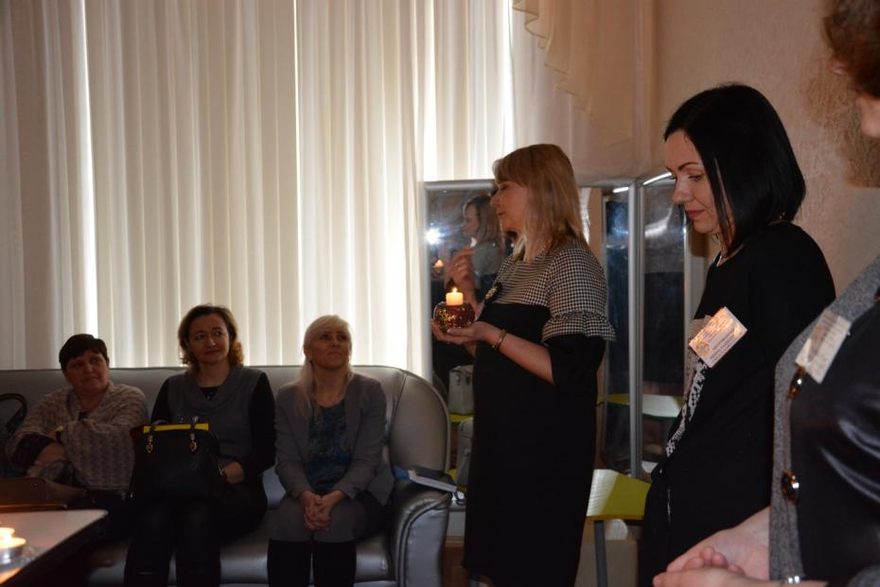

Slide 11
Тьюторское сопровождение руководящих и педагогических кадров региона: итоги и перспективы
Направление | Итоги | Перспективы
Нормативно-методическое сопровождение ОО | Выявление и устранение недостатков в оформлении и содержании нормативно-методической документации | Методические рекомендации. Тьюторство
Оценка достижения планируемых результатов ФГОС НОО | Выявление «проблемных зон» в формировании и оценке предметных, метапредметных, предметных результатов | Конкретизация критериально-оценочного аппарата (метапредметные и личностные результаты, воспитательные результаты). Разработка инструментария. Подготовка к РККР, ВПР – методические рекомендации. Тьюторство
Взаимодействие учителя и ученика | Результаты исследования: учитель и ученик (формирование Р,К УУД) | Федеральные и региональные исследовательские площадки. Тьюторство

